Slide 1
语文好才是真的好
——开学第一课
只为成功寻方法，不为失败找理由

Slide 2
你喜欢语文吗?为什么?
语文书等同于语文课吗?
语文课等同于语文吗?
语文等同于文学吗?
语文和你的生活有什么关系？
（表达与交流思想、情感、应聘时推荐自己…
鉴赏诗歌、歌词、阅读小说、剧本…
语文是什么?

Slide 3
发如雪
狼牙月 伊人憔悴
我举杯 饮尽了风雪
是谁打翻前世柜
惹尘埃是非
缘字诀 几番轮回
你锁眉 哭红颜唤不回
纵然青史已经成灰
爱上不灭
繁华如三千东流水
我只取一瓢爱了解
只恋你化身的蝶
你发如雪 凄美了离别
我焚香感动了谁
邀明月 让回忆皎洁
爱在月光下完美
你发如雪 纷飞了眼泪
我等待苍老了谁
红尘醉 微醺的岁月
我用无悔 刻永世爱你的碑
你发如雪 凄美了离别
我焚香感动了谁
邀明月 让回忆皎洁
爱在月光下完美
你发如雪 纷飞了眼泪
我等待苍老了谁
红尘醉 微醺的岁月
啦儿啦 啦儿啦 啦儿啦儿啦
啦儿啦 啦儿啦 啦儿啦儿啦
铜镜映无邪 扎马尾
你若撒野 今生我把酒奉陪

Slide 4
菊花台
你的泪光 柔弱中带伤
惨白的月弯弯勾住过往
夜太漫长 凝结成了霜
是谁在阁楼上冰冷地绝望
雨轻轻弹 朱红色的窗
我一生在纸上被风吹乱
梦在远方 化成一缕香
随风飘散你的模样
菊花残 满地伤
你的笑容已泛黄
花落人断肠 我心事静静淌
北风乱 夜未央
你的影子剪不断
徒留我孤单 在湖面成双
花已向晚 飘落了灿烂
凋谢的世道上命运不堪
愁莫渡江 秋心拆两半
怕你上不了岸 一辈子摇晃
谁的江山 马蹄声狂乱
我一身的戎装 呼啸沧桑
天微微亮 你轻声的叹
一夜惆怅如此委婉
菊花残满地伤 你的笑容已泛黄
花落人断肠 我心事静静淌
被风乱 夜未央
你的影子剪不断
徒留我孤单 在湖面成双
菊花残满地伤 你的笑容已泛黄
花落人断肠 我心事静静淌
北风乱 夜未央
你的影子剪不断
徒留我孤单 在湖面成双

Slide 5
蒹 葭 【诗经·国风·秦风】
蒹葭苍苍，白露为霜。所谓伊人，在水一方。
溯洄从之，道阻且长；溯游从之，宛在水中央
蒹葭凄凄，白露未晞。所谓伊人，在水之湄。
溯洄从之，道阻且跻；溯游从之，宛在水中坻
蒹葭采采，白露未已，所谓伊人，在水之涘。
溯洄从之，道阻且右；溯游从之，宛在水中沚

Slide 6
语文是什么
语文是重要的交际工具，是人类优秀文化的积淀，工具性和人文性是语文学科的基本特征，学好语文是我们从事任何工作学习的基础，生活离不开语文，用心感受，语文无处不在。

Slide 7
生活离不开语文，语文将我们与生活紧紧地联系在了一起。
语文让我们将物品分门别类，
语文沟通人类的爱情、友情、亲情，让人类的各种感情得以维系，
语言让我们表达出自己的情感、情绪，让人与人之间能和谐相处，
另外语言让我们欣赏到优美的文章、精彩的剧情，使我们得到丰富的精神食粮。
语文让我回忆过去，语文让我们认识了解现在，语文让我们展望未来。
语文将纪录人生的点滴，语文让我们明白一些大道理，语文让我们了解人生活着的意义。
语文激励我，让我实现自己的理想，生活真的离不开语文。

Slide 8
“当你听到一首动人心魄的歌时，沉浸于歌词所描绘的幽然意境，流连忘返，这就是语文；
当你看到一幅雄浑俊雅的书画后，立即被其所吸引，于是你搜肠刮肚，想尽华美饲藻来赞美它，这就是语文；
当你发表演讲、主持会议，滔滔不绝，引经据典，口吐连珠妙语，别忘了，这也是语文

Slide 9
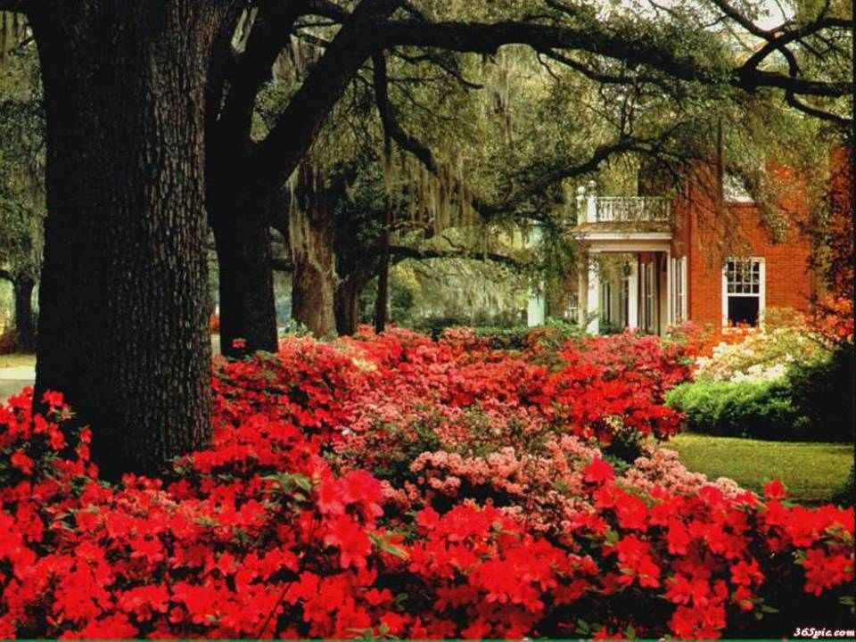
语文是马克思长于抒情的信——他赢得了燕妮伟大的爱情；
语文是马克思长于抒情的信——他赢得了燕妮伟大的爱情；

Slide 10

语文是琼瑶手中生花的妙笔——一代代天王巨星凭此星途灿烂；

Slide 11
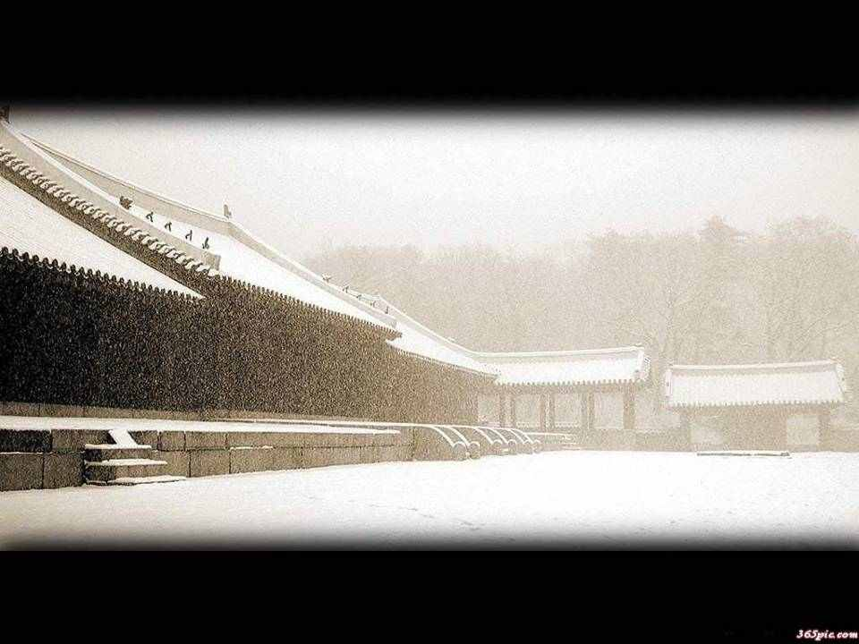
语文是余秋雨的散文——带你带我游历世界，做历史的思考；

Slide 12

语文是魏征的治国方略——告诉帝王该如何治理好国家。

Slide 13

语文是李白的诗——浪漫飘逸，想象奇特，带你上天入地，与神仙结伴同游祖国山河；

Slide 14
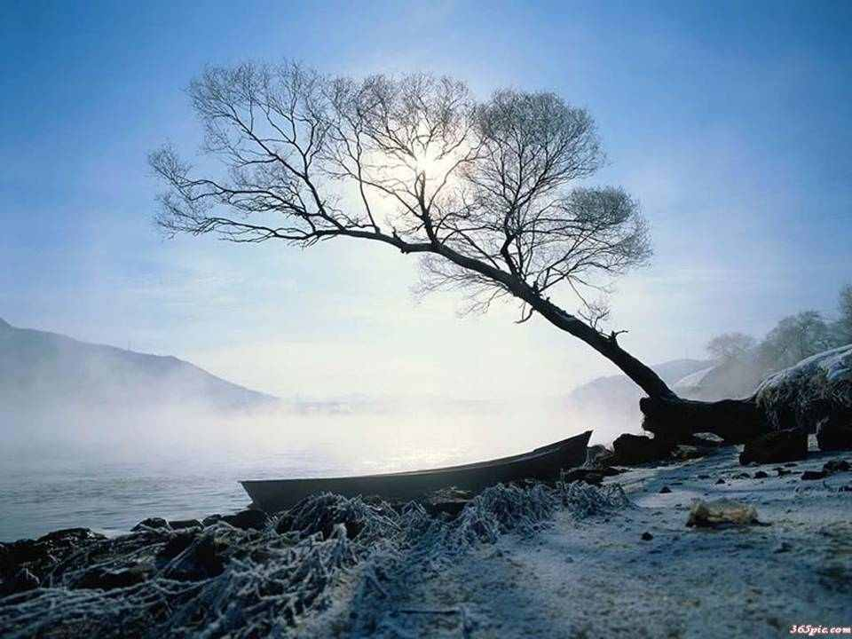
语文是苏轼的词——豪迈豁达，心鹜八极，带你评古论今，与哲人携手共探人生真谛。

Slide 15

看孔子在天下奔波，宣传自己的思想， 看屈原在上下求索，探索救国救民之路，

Slide 16

她能丰富我们的人生。

Slide 17
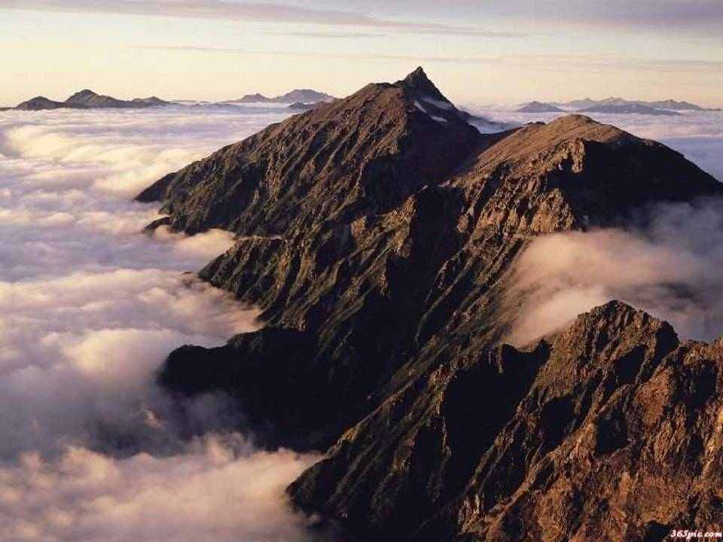
她可以让诸位修身、齐家、治国、平天下

Slide 18

她可以让诸位男士具有领袖风范——因为你不仅腹有诗书气自华，而且胸怀天下，口吐莲花；

Slide 19

她可以让诸位女士具有明星风范——因为你气质高雅，谈吐不俗，字字珠玑，

Slide 20

总之，语文与生活同在，学好语文是提高生命（生活）质量的基础。
学习语文吧!

Slide 21
高中语文和初中语文学习的不同
高中语文考什么
按照高中课程标准规定的必修课程中，阅读与鉴赏、表达与交流两个目标的“语文1”至“语文5”五个模块，选修课程中，诗歌与散文、小说与戏剧、新闻与传记、语言文字应用、文化论著研读五个系列。

Slide 22
一、现代文阅读
论述类文本，
主要包括社会科学、自然科学等议论和说明类文章。
1．理解 B
⑴理解文中重要概念的含义
⑵理解文中重要句子的含意
2．分析综合 C
⑴筛选并整合文中的信息
⑵分析文章结构，把握文章思路
⑶归纳内容要点，概括中心意思
⑷分析概括作者在文中的观点态度

Slide 23
文学类文本阅读
了解诗歌、散文、小说、戏剧等的基本特征及主要表现手法。阅读文学作品注重审美体验。感受形象，品味语言，领悟内涵，分析艺术表现力；理解作品反映的社会生活和情感世界，探索作品蕴含的*族心理和人文精神。
1．分析综合 C
⑴分析作品结构，概括作品主题
⑵分析作品体裁的基本特征和主要表现手法
2．鉴赏评价 D
⑴体会重要语句的丰富含意，品味精彩语句的表现力
⑵欣赏作品形象，赏析作品的内涵，领悟作品的艺术魅力
⑶对作品表现出来的价值判断和审美取向作出评价
3．探究 F
⑴从不同的角度和层面发掘作品的丰富意蕴
⑵探讨作品中蕴涵的民族心理和人文精神
⑶对作品进行个性化阅读和有创意的解读

Slide 24
中外实用类文本
了解访谈、报告、新闻、传记、科学小品等实用类的文体基本特征和主要表现手法。准确解读文本，筛选、整合信息。分析思想内容、构成要素和语言特色，评价文本产生的社会功用，探讨文本反映的人生价值和时代精神。
1．分析综合 C
⑴筛选并整合文中的信息
⑵分析语言特色，把握文章结构，概括中心意思
⑶分析文本的文体基本特征和主要表现手法
2．鉴赏评价 E
⑴评价文本的主要观点和基本倾向
⑵评价文本产生的社会价值和影响
⑶对文本的某种特色作深度的思考和判断
3．探究 F
⑴从不同的角度和层面发掘文本的深层意蕴
⑵探讨文本反映的人生价值和时代精神
⑶探究文本中的终点和难点，提出自己的见解

Slide 25
二、古代诗文阅读----阅读浅易的古代诗文
1．理解 B
⑴理解常见文言实词在文中的含义
⑵理解常见文言虚词在文中的意义和用法
常见文言虚词：而、何、乎、乃、其、且、若、所、为、焉、也、以、因、于、与、则、者、之。
⑶理解与现代汉语不同的句式和用法
不同的句式和用法：判断句、被动句、宾语前置、成分省略和词类活用。
⑷理解并翻译文中的句子
2．分析综合 C
⑴筛选文中的信息
⑵归纳内容要点，概括中心意思
⑶分析概括作者在文中的观点态度
3．鉴赏评价 E
⑴鉴赏文学作品的形象、语言和表达技巧
⑵评价文章的思想内容和作者的观点态度
4．默写常见的名句名篇A

Slide 26
三、语言文字运用----正确、熟练、有效地运用祖国语言文字。
1．识记 A
⑴识记现代汉语普通话的字音
⑵识记并正确书写现代汉字
2．表达应用 E
⑴正确使用标点符号
⑵正确使用词语（包括熟语）
⑶辨析并修改病句
病句类型：语序不当、搭配不当、成分残缺或赘余、结构混乱；表意不明、不合逻辑。
⑷扩展语句，压缩语段
⑸选用、仿用、变换句式
⑹正确运用常用的修辞方法
常见修辞方法：比喻、比拟、借代、夸张、对偶、排比、反复、设问、反问。
⑺语言表达准确、鲜明、生动，简明、连贯、得体。

Slide 27
四、写作
能写论述类、实用类和文学类文章。
作文考试的要求分为基础等级和发展等级。
1．基础等级 B
⑴符合题意
⑵符合文体要求
⑶感情真挚，思想健康
⑷内容充实，中心明确
⑸语言通顺，结构完整
⑹标点正确，不写错别字
每一个错别字扣1字，重复的不计。
2．发展等级 E
⑴深刻
透过现象深入本质，揭示事物内在的因果关系，观点具有启发作用。
⑵丰富
材料丰富，形象丰满，意境深远。
⑶有文采
词语生动，句式灵活，善于运用修辞手法，文句有意蕴。
⑷有创新
见解新颖，材料新鲜，构思新巧，推理想象有独到之处，有个性色彩。

Slide 28
二、如何才能学好语文？
结合自己切身的体会，与同学分享学语文的方法。

Slide 29
语 文
初级阶段
----世俗应用目的
中高级阶段
----生命濡养境界
观念:学习语文,拥有康健的“两条腿”
1.牢固的知识体系和熟练的应试技能
2.敏锐的文学感知力和深厚的文化思考力

Slide 30
“四字诀”
“缘、趣、意、法”

Slide 31
缘
懂缘
十年修得同船渡
春蚕到死丝方尽，蜡炬成灰泪始干。
惜缘
老师-----学生 水手------渡客
同过窗（同学），
扛过枪（战友），
下过乡（知青）。
《三国演义》唱词：今生皆是缘，离合总关情

Slide 32
１、音趣
趣
陈菲儿，老师叫你呢。（《十六岁的花季》）
这里的山路十八弯。（李琼《山路十八弯》）
年三十的晚上，我被你们赶出了周家的大门。（《雷雨》
２、字趣。
发生在周总理身上的一件事。有外国记者讥讽到：真是对牛谈琴！周总理礼貌的回敬：对，牛弹琴！一字未改，标点一变，面目全非！
爸爸亲了我妈妈也亲了我。
茶，敬茶，敬香茶；坐，请坐，请上坐。
海水朝朝朝朝朝朝朝落， 浮云长长长长长长长消。
（河北省秦皇岛市山海关城东望夫石村，有一座孟姜女庙，庙门前书写一副千古奇联 ）

Slide 33
海水潮，朝朝潮，朝潮朝落，
浮云涨，长长涨，长涨长消。
海水朝潮，朝朝潮，朝朝落，
浮云长涨，长长涨，长长落。
海水朝潮，朝潮朝潮，朝落，
浮云长涨，长涨长涨，长消。
海水潮，潮！潮！潮！朝潮朝落，
浮云涨，涨！涨！涨！长涨长消。
海水朝朝潮，朝朝潮，朝落，
浮云长长涨，长长涨，长消。
３、句趣
年年岁岁花相似，岁岁年年人不同。
了了两句，颇含哲理，道尽人世沧桑。

Slide 34
“从来佳人怀吉士，
哪有淑女爱金夫”。
语文学好了对个人人格魅力的提升
唐代荆州长史韩朝宗才华横溢，李白非常钦佩，做文道：
“生不羡封万户侯，但愿一识韩荆州”。
有文采的人，往往得到众多红颜的追慕
意

Slide 35
冯延巳的《长命女》
描绘爱情的美好
春日宴，绿酒一杯歌一遍，再拜陈三愿：一愿郎君千岁，二愿妾身长健，三愿如同粱上燕，岁岁长相见。
春节门户贴“招财进宝“四个字
门对青山摇钱树，
户迎绿水聚宝盆。
意

Slide 36
语文学科是一门博大精深的艺术，永无止境，要对自己有高的要求。
“千斤纵买相如赋，脉脉此情谁诉”。说的是纵然有司马相如那样优美的文笔，也有无法准确表达感情的时候。
无独有偶，在画界也如此。
“世上无限丹青手，一片伤心画不成”。

Slide 37
学习语文没有捷径，但绝对是要讲方法的。
古人云：工夫在诗外
以教材为参照，举一反三，活学活用。“文章本天成，妙手偶得之”原指写文章的最佳状态，引用到这里就是指学习语文的感觉，只要有了这种感觉，你的语文水平也就真出来了。
法

Slide 38
一位老者在海边垂钓，已经钓了满满一篓的鱼。一个孩子在旁边看了很久。老者准备离开的时候，温和的冲孩子笑笑，送给孩子一条活蹦乱跳的大鱼，可孩子却一口拒绝了。老者很奇怪，问孩子：“那你想要什么呢？”孩子指了指他的鱼竿，说：“我想要你的鱼竿。”
你觉得孩子的这个决定聪明吗？如果是你的话，你会选择什么呢？

Slide 39
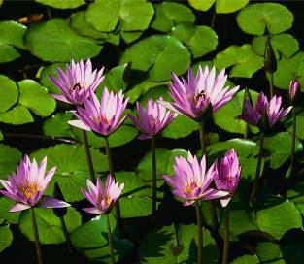
其实，选择鱼竿或鱼都不能算是聪明的选择。最聪明的方法，是学会老者钓鱼的方法。
所以，我们说，任何一门课程的学习，不是单单看懂、解题，而是从根本上掌握它的学习方法。这样，才能达到一个事半功倍的效果。

Slide 40
那么，高中语文学习需要掌握哪些方法呢？
加以归纳，可从“听” “读” “说” “写”“思”“行”六个方面入手。下面我们就一一来介绍。

Slide 41
——听君一席话，胜读十年书
听
1、认真听课
（1）要动笔。听课时，随时在课本上记下重点、难点、疑点，这对以后的复习是个极好的提示。
（2）记笔记。记下老师的板书、反复强调之处。这些往往是重点、难点，也是必考之处；记下老师启发下偶然闪现的一些想法，这些是你知识迁移的表现。
2、善听别人的发言，捕捉有利于自己的信息。
3、拓宽听的渠道让更多的信息从“耳”而入。

Slide 42
——读书破万卷，下笔如有神
读
1、读出声。可以更好的体会文章情感；有利于理解和记忆；帮助你“出口成章”。
2、背书。培养扎实的文学功底；使作文更加“出彩”。
3、读报、读杂志。
4、使用工具书。中学生常用的工具书有：《新华字典》《现代汉语词典》《成语词典》《古汉语常用词词典》。这几种工具书是必不可少的。

Slide 43
——言为心声，不耻下问
说
1、上课时多参与讨论，主动与人交流心得。
2、对请教老师和同学，不懂就问。
3、看电视时积极评论
（1）对剧情或演员评头论足，锻炼你的欣赏能力。
（2）体会剧中人物心情，使你的思维更加敏感。
（3）积累词汇
4、朗诵、演讲。

Slide 44

—— 纸上得来终觉浅，
绝知此事要躬行
写
1、写好每个字，注意卷面整洁。
2、认真写作业，准备一个错题本，将做错或自己不懂的题目记下。
3、整理笔记，将所学的知识分门别类，日后好复习。
4、准备摘抄本，记下精彩的文章段落字词句。
5、写日记。
6、写随笔。

Slide 45
——学而不思则罔，思而不学则殆
思
1、独立思考，切不可人云亦云。
2、反思。将一天所学的知识大致思量一下，对掌握和为掌握的东西做到心中有数。
3、好奇多问。
4、将自己思考的结论记下，与人交流。

Slide 46

——读有字之书，也读无字之书
行
1、运用多种手法查找资料。
2、自编作品集。
3、自编小报。
4、自改作文。
5、每日一译。

Slide 47
学习要求
学习态度:
自我学习、自我管理、遵循学习常规
听课:
课前—读熟；预习字词的形音义，理解句子，发现问题，提出问题；朗读诗词散文等文学性较强的作品
课上—记、谈，讨论解决问题；多样化学习，教材，生活，同学交流，师生交流
课后—思、写、背；养成良好的习惯：阅读，摘抄，思考，书写，积累，写随感，讨论
．

Slide 48
教学措施：
1.早读（教材经典篇目和下发的时文美文）
2.作文．分大小作文．大作文两周一篇，命题；小作文（即周记）每周一篇，自由命题．
3.每周课外阅读课外资料12000字左右。
4.本学期三学段阅读名著：《文化苦旅》 《三国演义》《大卫科波菲尔》。每次段考有题目涉及对应名著。

Slide 49
准备工作及常规作业
一、笔记本和错题本（二合一）
二、周记本和摘抄本（二合一）隔周的周一早上交
每周一篇随笔（ 读后感、评论、周记等，500字以上，）
每周一篇摘抄（名人名言、名人故事、考场优秀作文等不少于1000字）
三、 《现代汉语词典》《古汉语常用词词典》（下周检查）
四、每天练习一页纸字，每周七页，周五上午交，不合格重练。
五、教材配套练习每单元交一次。

Slide 50
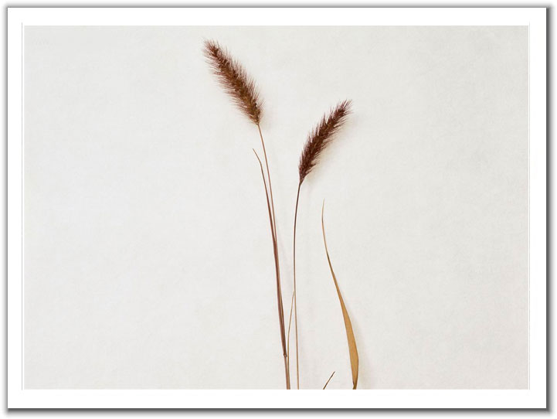
学好语文的基本要点
练好语文基本功，优秀诗作勤记诵。
报纸杂志常翻阅，买书看书做书虫。
语文笔记贵坚持，课外练笔不放松。
生活处处皆学问，他山之石把玉攻。
基础知识早复习，课本学习贯始终。
做个“五一居士”：①一手好字、②一张铁嘴、③一肚子名篇佳作、④一笔好文章、⑤一颗永远年轻的心

Slide 51
与同学们共勉
思路决定出路
态度决定速度
目标决定高度
细节决定成败
性格决定命运

Slide 52
作业：
你在新学期有什么新设想？语文的弱项在哪里？什么原因？想怎么解决？有什么困难需要老师帮助？对老师有什么要求？（结合你的情况，选择其中的一个或几个问题谈谈。写在周记本上）

